Slide 1



Название курса
Модернизация ядра сети ЦОД с переходом на VXLAN

Slide 2

Защита проекта
Тема:
Алексей Механошин
Александр Подлеснов
Сетевые специалисты, горящие желанием реализовать данный проект

Slide 3
План защиты
Цель и задачи проекта
Какие технологии использовались
Что получилось
Выводы
Вопросы и рекомендации

Slide 4
Цель и задачи проекта
Цель проекта: модернизация ядра сети ЦОД с переходом на VXLAN
 | Задачи: Получить требования. Провести анализ и выбрать технологии Разработать схему сети ЦОДа Реализовать в лабораторных условиях предоставленную схему с выбранными технологиями.

Slide 5
Какие технологии использовались
1. | Геораспределенная отказоустойчивая инфраструктура
2. | Использование МСЭ с возможностью бесшовного переключения трафика
3. | Технологии и протоколы: vPC, VxLAN, BGP, eVPN, MultiSite

Slide 6
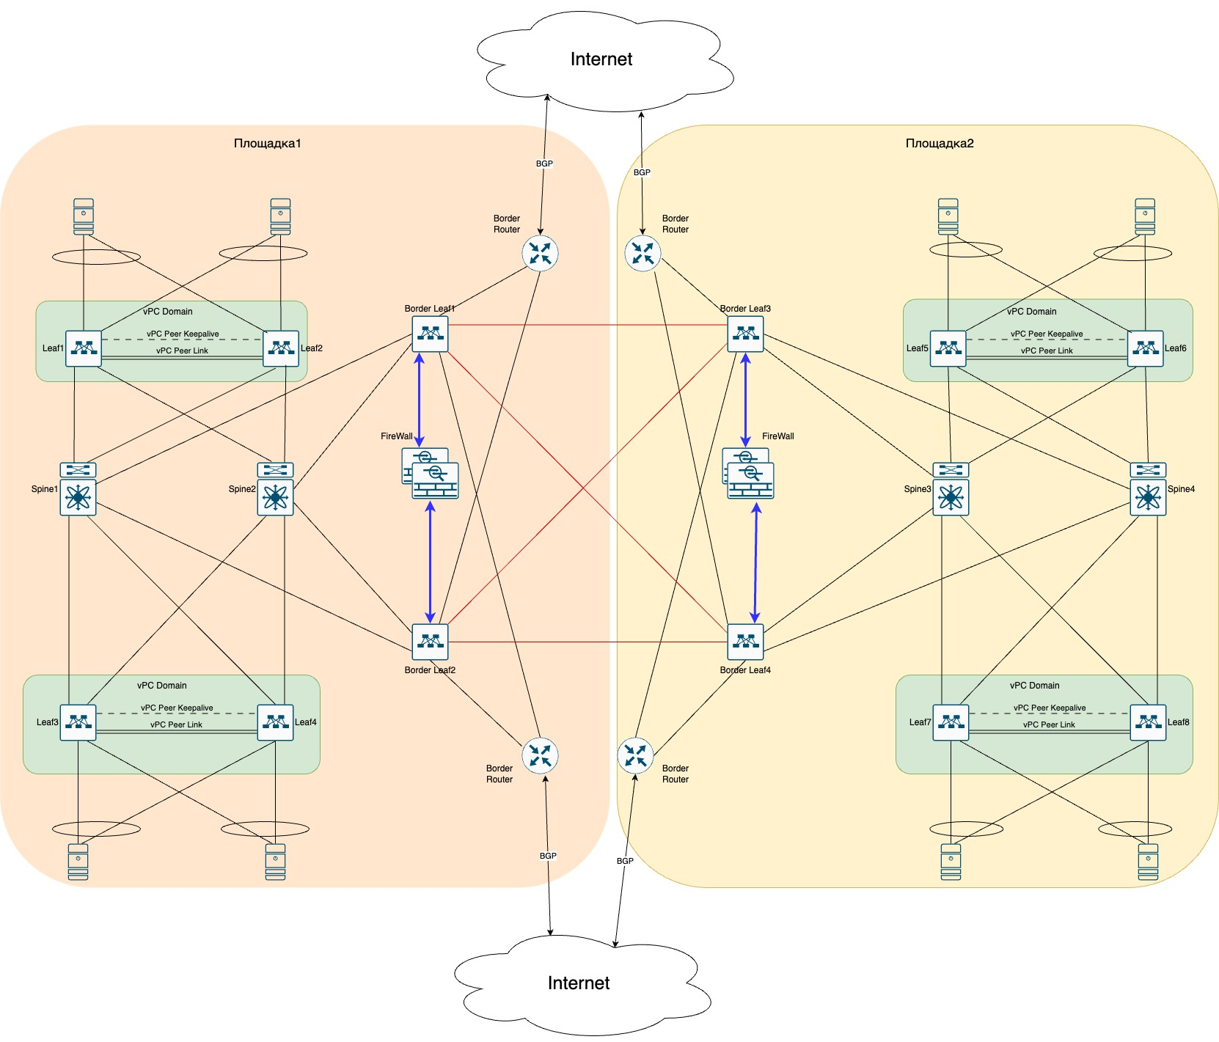
Целевая схема

Slide 7
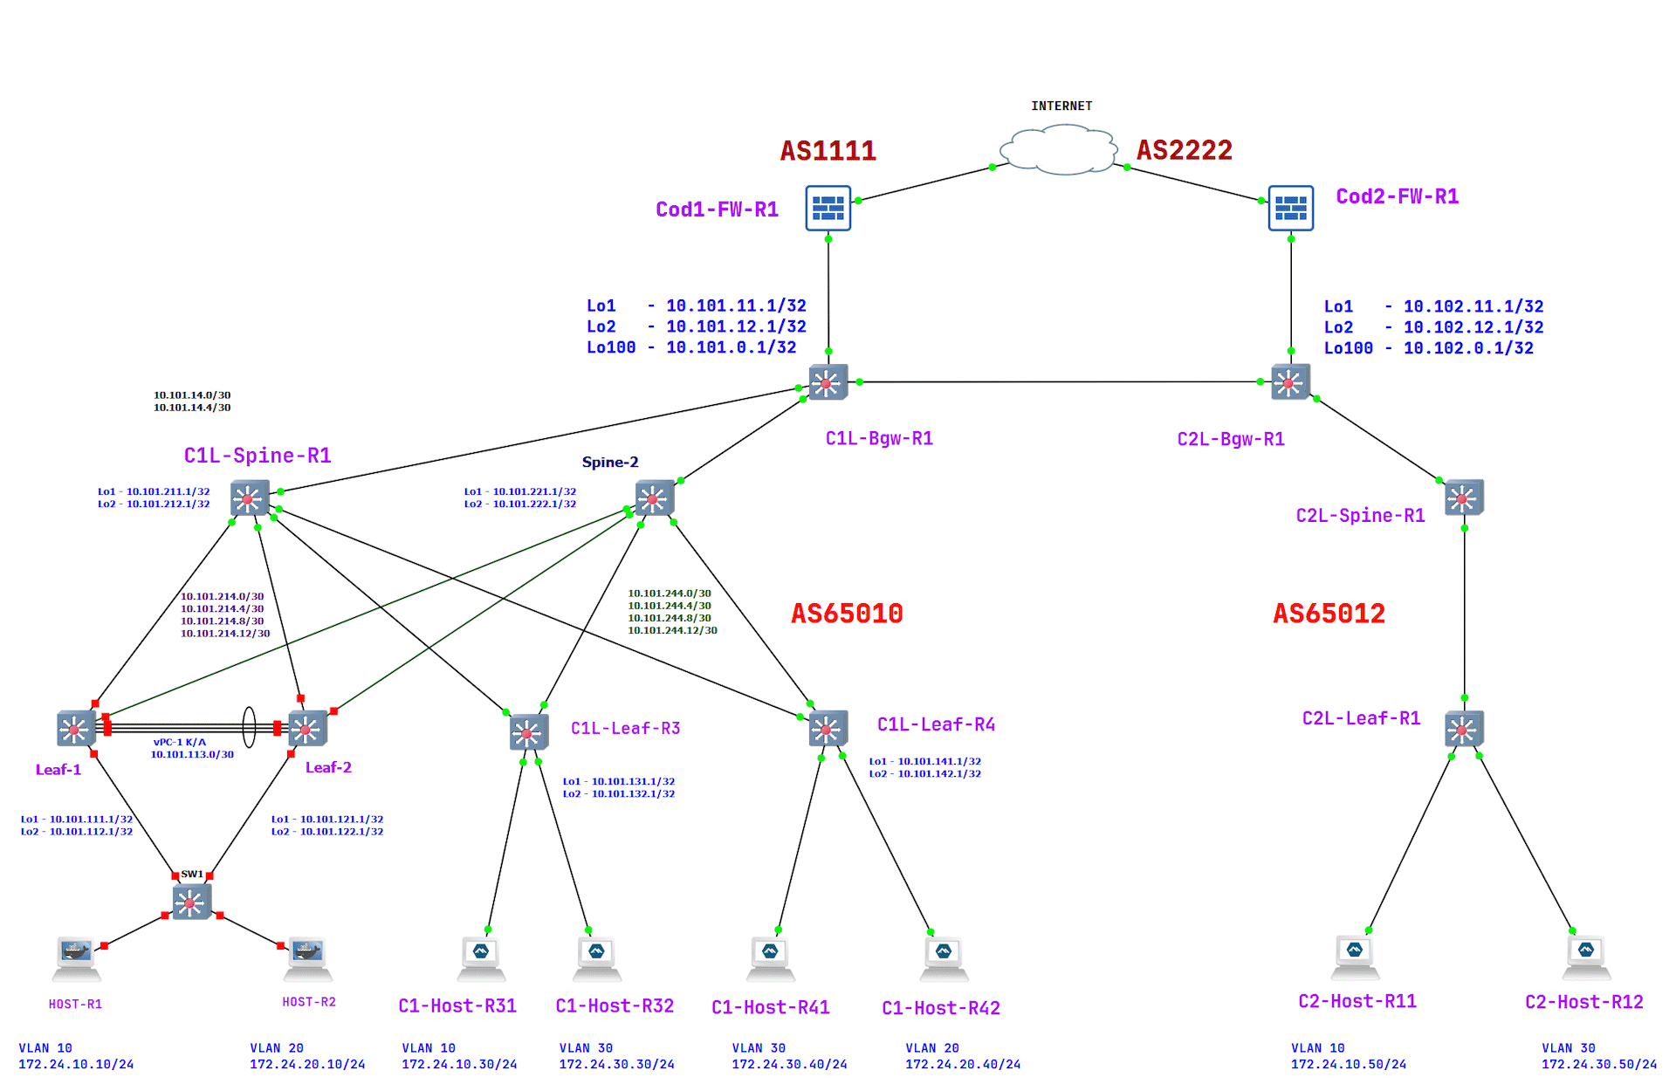
GNS3 лаба

Slide 8
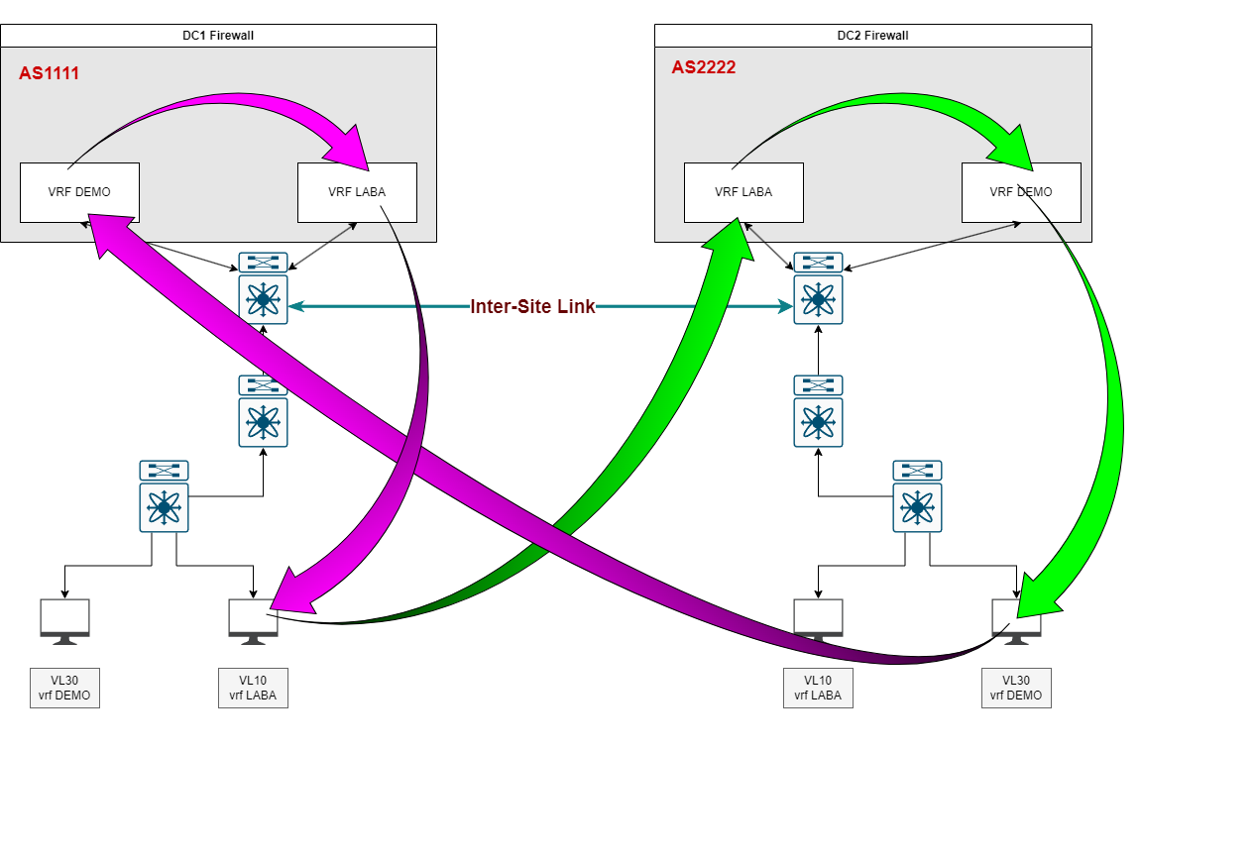
First problem
Notes:
Полуоткрытые сессии firewall между VRF доступом к другому сайту

Slide 9
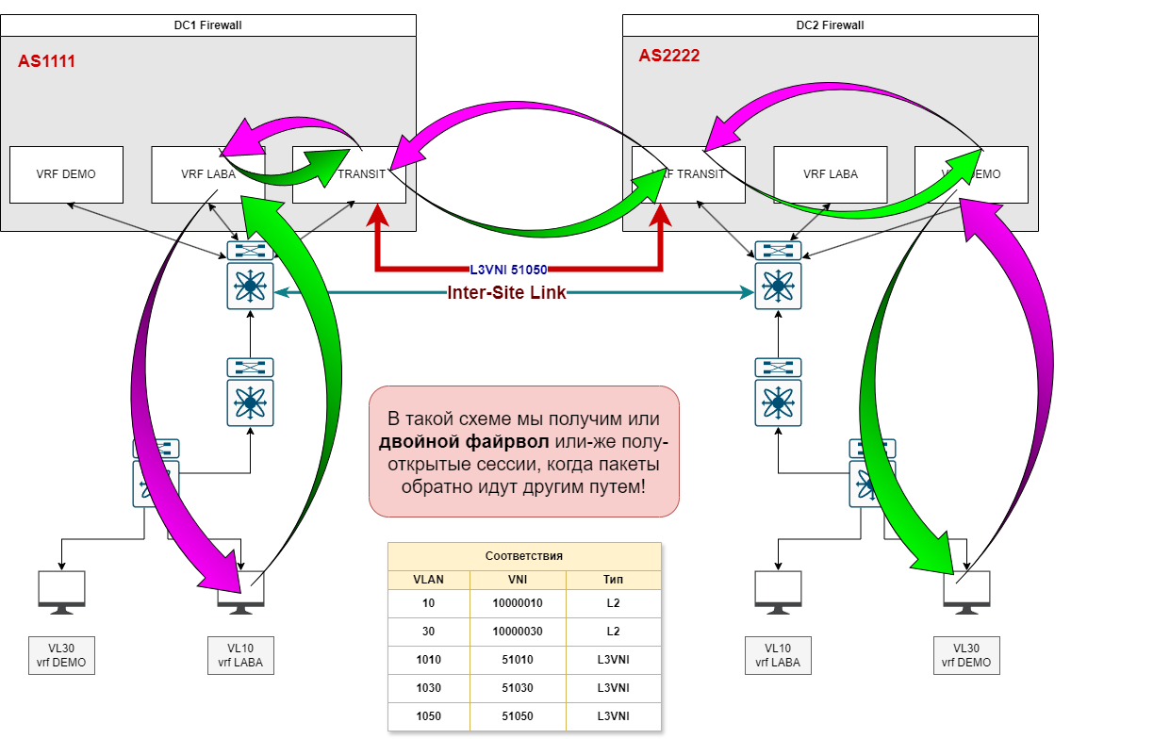
Попытка решения 1
Notes:
Попытка решения полуоткрытых сессий путем добавления отдельного L3VNI для передачи /32 префиксов

Slide 10
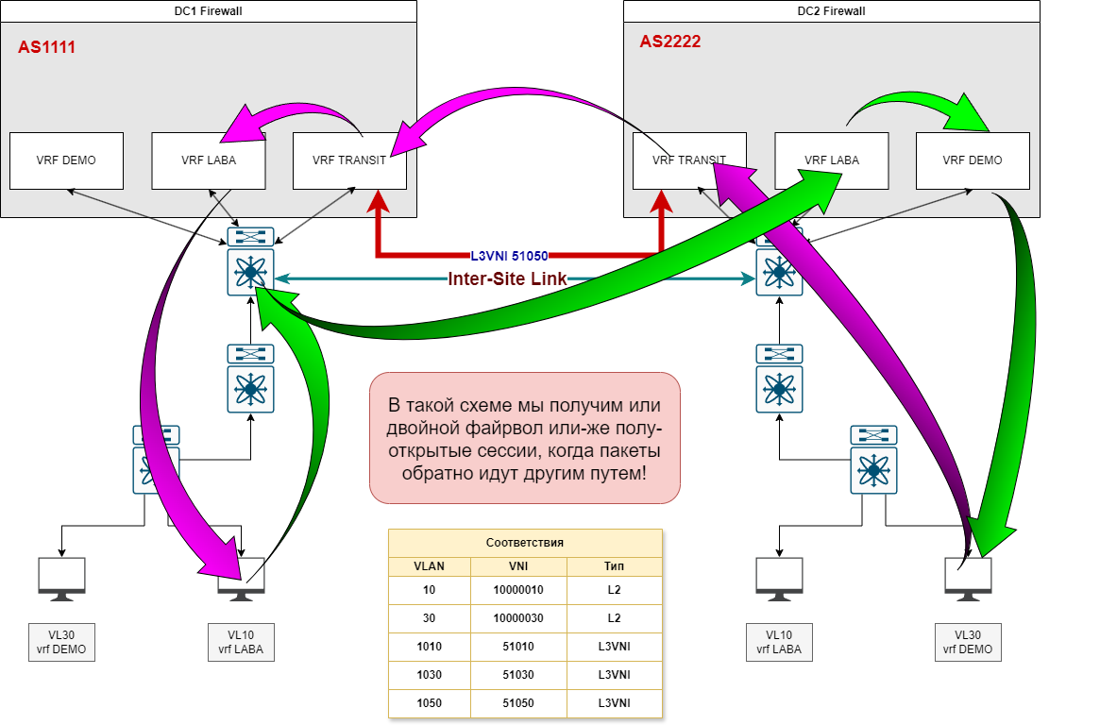
Попытка решения 2
Notes:
Попытка решения полуоткрытых сессий путем добавления отдельного L3VNI для передачи /32 префиксов

Slide 11
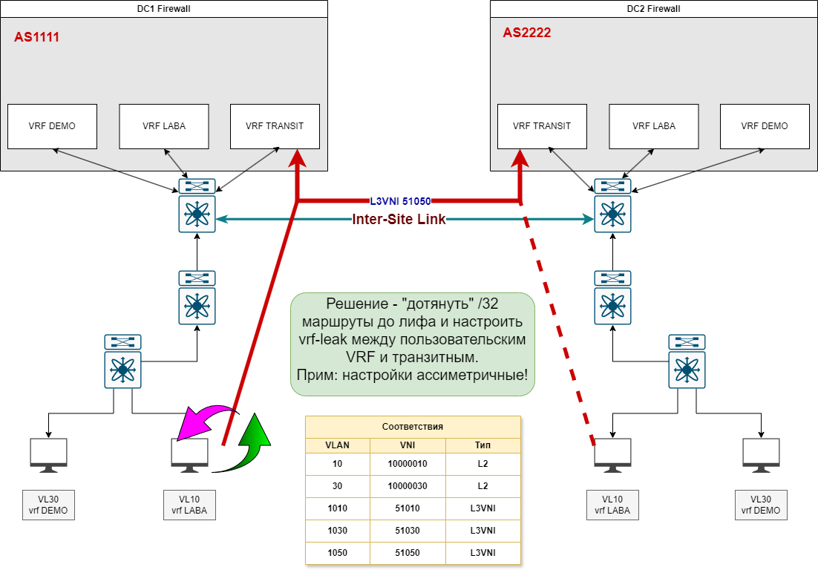
Solution
Notes:
Пробросили транзитный VRF

Slide 12

Выводы
Оцените работу над проектом и ответьте на вопросы:
У вас получилось достичь цели и выполнить все задачи?
Что далось легко, а с чем возникли трудности?
Сколько времени занял проект?
Насколько полезным оказался для вас проект от 1 до 10?
1 = я не научился ничему новому
10 = очень полезно, я получил новый опыт
Остались ли у вас вопросы по проекту?
Как вы планируете развиваться дальше?
1. | Да, удалось, но думаю можно улучшить.
2. | Продумать рабочую схему с двумя файрволами.
3. | Проект занял три недели
4. | Очень полезным полезным, на 10-ку!
5. | Вероятно не 100% понимаю работу import/export в VRF.
6. | Необходимо проработать работу с vPC, как в целевой схеме.

Slide 13

Ответьте на вопросы одногруппников и преподавателей и получите обратную связь на свою работу
Вопросы и рекомендации
+
–
если есть вопросы
если вопросов нет

Slide 14

Спасибо за внимание!

Slide 15

Инструменты для работы
с презентацией

Slide 16
1. Текст:
«Одна мысль — один слайд»
Размещайте на каждом слайде до 5 строк текста, не более 5 слов в каждой строке
Выделяйте главные идеи с помощью размера и цвета шрифта
Используйте подзаголовки, если заголовок слишком длинный
Группируйте информацию в визуальные блоки
Делите большие текстовые блоки на колонки или списки
Используйте стрелки для обозначения последовательности информации
Чередуйте текстовые блоки с графическими элементами
2. Используйте шрифт Roboto, кегль: заголовок – 25-30, подзаголовок – 17,
основной текст – 15-12, межстрочный интервал 1,15

Slide 17

3. Используйте нашу фирменную цветовую палитру (её найдете в следующем слайде)
4. Визуальные материалы:
Добавляйте релевантные изображения к текстовым блокам
Используйте иконки или эмодзи для визуализации ключевых пунктов
Используйте инфографику для визуализации сложной информации
качественные изображения вы можете взять в папке

Slide 19





































































Slide 20













Slide 21
Шаблоны, которые вы можете использовать для рассказа о своем проекте

Slide 22
Определение – это
описание данных в виде набора сущностей, отношений между ними, атрибутов сущностей,
их типов данных, соглашений об именовании
и правил проверки целостностей

Slide 23
Слайды с “кнопками”
Тезис 1/Определение 1
Тезис 2 (выбирая его, словно щелкаем на него мышью,
и в следующем слайде раскрываем выбранную
мысль полностью) / Определение 2

Slide 24
Определение – описание данных в виде набора сущностей, отношений между ними, атрибутов сущностей, их типов данных, соглашений об именовании и правил проверки целостностей

Slide 25
В этой статье мы будем завершать тему мониторинга
и поговорим о мониторинге работы самих приложений.
В этой статье мы будем завершать тему мониторинга и поговорим о мониторинге
работы самих приложений.
Какими средствами и как можно осуществлять сбор метрик с приложений и что такое трассировка.
Как уже говорилось в предыдущих статьях, мы можем осуществлять сбор количественных показателей по событиям, формирующим тренды с помощью метрик.

Slide 26

Заголовок: главная мысль слайда
Подзаголовок – дополнение к основной мысли
Источников много
Кроме того, в той же микросервисной архитектуре у нас запрос от клиента может проходить через несколько различных микросервисов, причем в зависимости
от различных аспектов, этот путь может состоять из разных узлов.

Slide 27
Главная мысль слайда
В этой статье мы будем завершать тему мониторинга
и поговорим о мониторинге работы самих приложений.
Какими средствами и как можно осуществлять сбор
метрик с приложений и что такое трассировка.
Как уже говорилось в предыдущих статьях, мы можем
осуществлять сбор количественных показателей
по событиям, формирующим тренды с помощью метрик.

Slide 28
Слайд со списком
1.
2.
3.
4.
5.

Slide 29

Слайд со списком
1. Описание эксперимента | 2. Технические детали
Гипотеза Целевая аудитория Ожидаемый результат | Реализация Настройки Метрики

Slide 30

Главная мысль
слайда
В случае, если мы обнаружили превышение
по какому-то определенному параметру, то
нам необходимо разобраться в причинах произошедшего, и здесь нам на помощь приходят журналы событий сервисов.
В логах можно найти много полезной информации касающейся проблем в работе приложения, по сути, если событие в принципе логируется, то мы можем его найти и проанализировать.
ссылка на источник кегль 11: https://habr.com/ru/companies/rosatom/articles/841842/

Slide 31
В случае, если мы обнаружили превышение по какому-то определенному параметру,
то нам необходимо разобраться
в причинах произошедшего,
и здесь нам на помощь
приходят журналы событий сервисов.
В логах можно найти много полезной информации касающейся проблем
в работе приложения, по сути, если событие в принципе логируется, то мы можем его найти
и проанализировать.
ссылка на источник кегль 11: https://habr.com/ru/companies/rosatom/articles/841842/

Slide 32

Главная мысль
слайда, тезис, определение

Slide 33
Слайд с 3 колонками
Над текстовым полем могут быть иконки, цифры, иллюстрации – всё, на чем вы хотите сакцентировать внимание студентов.
Над текстовым полем могут быть иконки, цифры, иллюстрации – всё, на чем вы хотите сакцентировать внимание студентов.
Над текстовым полем могут быть иконки, цифры, иллюстрации – всё, на чем вы хотите сакцентировать внимание студентов.

Slide 34



Слайд с 3 колонками
Определяющей характеристикой
метрик является то, что они поддаются агрегированию, то есть, метрики похожи на атомы, которые складываются
в единый логический индикатор, счетчик или гистограмму за определенный промежуток времени.
Определяющей характеристикой
метрик является то, что они поддаются агрегированию, то есть, метрики похожи на атомы, которые складываются
в единый логический индикатор, счетчик или гистограмму за определенный промежуток времени.
Определяющей характеристикой
метрик является то, что они поддаются агрегированию, то есть, метрики похожи на атомы, которые складываются
в единый логический индикатор, счетчик или гистограмму за определенный промежуток времени.

Slide 35
Определяющей характеристикой метрик является то, что они поддаются агрегированию, то есть, метрики похожи на атомы, которые складываются в единый логический индикатор, счетчик или гистограмму за определенный промежуток времени.
Определяющей характеристикой метрик является то, что они поддаются агрегированию, то есть, метрики похожи на атомы, которые складываются в единый логический индикатор, счетчик или гистограмму за определенный промежуток времени.
Определяющей характеристикой метрик является то, что они поддаются агрегированию, то есть, метрики похожи на атомы, которые складываются в единый логический индикатор, счетчик или гистограмму за определенный промежуток времени.

Slide 36
Заголовок: главная мысль слайда
Мониторинг приложений
Какими средствами и как можно осуществлять сбор метрик с приложений
и что такое трассировка.
Мониторинг приложений
Какими средствами и как можно осуществлять сбор метрик с приложений
и что такое трассировка.
Мониторинг приложений
Какими средствами и как можно осуществлять сбор метрик с приложений
и что такое трассировка.
Мониторинг приложений
Какими средствами и как можно осуществлять сбор метрик с приложений
и что такое трассировка.

Slide 37
Описание данных в виде набора сущностей,
отношений между ними, атрибутов сущностей,
их типов данных, соглашений об именовании
и правил проверки целостностей
1.
Мысль,
объединяющая пункты списка
Описание данных в виде набора сущностей,
отношений между ними, атрибутов сущностей,
их типов данных, соглашений об именовании
и правил проверки целостностей
2.
Описание данных в виде набора сущностей,
отношений между ними, атрибутов сущностей,
их типов данных, соглашений об именовании
и правил проверки целостностей
3.

Slide 38
Для структурирования информации можно использовать списки с эмоджи
Мониторинг приложений
Какими средствами и как можно осуществлять сбор метрик с приложений
и что такое трассировка.
Мониторинг приложений
Какими средствами и как можно осуществлять сбор метрик с приложений
и что такое трассировка.
Мониторинг приложений
Какими средствами и как можно осуществлять сбор метрик с приложений
и что такое трассировка.
Мониторинг приложений
Какими средствами и как можно осуществлять сбор метрик с приложений
и что такое трассировка.

Slide 39
Слайд со списком
1. Описание эксперимента
Гипотеза Целевая аудитория Ожидаемый результат
2. Технические детали
Реализация Настройки Метрики

Slide 40




Процесс через этапы
Этап 1
Этап 2
Этап 3
Этап 4
Описание данных в виде набора сущностей, отношений между ними, атрибутов сущностей, их типов данных, соглашений
об именовании и правил проверки целостностей
Описание данных в виде набора сущностей, отношений между ними, атрибутов сущностей, их типов данных, соглашений
об именовании и правил проверки целостностей
Описание данных в виде набора сущностей, отношений между ними, атрибутов сущностей, их типов данных, соглашений
об именовании и правил проверки целостностей
Описание данных в виде набора сущностей, отношений между ними, атрибутов сущностей, их типов данных, соглашений
об именовании и правил проверки целостностей

Slide 41

Процесс через этапы
Этап 1
Этап 2
Этап 3
Этап 4
Этап 5
Описание данных в виде набора сущностей, отношений между ними, атрибутов сущностей, их типов данных, соглашений
об именовании и правил проверки целостностей
Описание данных в виде набора сущностей, отношений между ними, атрибутов сущностей, их типов данных, соглашений
об именовании и правил проверки целостностей
Описание данных в виде набора сущностей, отношений между ними, атрибутов сущностей, их типов данных, соглашений
об именовании и правил проверки целостностей
Описание данных в виде набора сущностей, отношений между ними, атрибутов сущностей, их типов данных, соглашений
об именовании и правил проверки целостностей
Описание данных в виде набора сущностей, отношений между ними, атрибутов сущностей, их типов данных, соглашений
об именовании и правил проверки целостностей

Slide 42
Процесс через этапы
Этап 1
Описание данных в виде набора сущностей, отношений между ними, атрибутов сущностей, их типов данных, соглашений об именовании и правил проверки целостностей
Этап 2
Описание данных в виде набора сущностей, отношений между ними, атрибутов сущностей, их типов данных, соглашений об именовании и правил проверки целостностей
Этап 3
Описание данных в виде набора сущностей, отношений между ними, атрибутов сущностей, их типов данных, соглашений об именовании и правил проверки целостностей
Этап 4
Описание данных в виде набора сущностей, отношений между ними, атрибутов сущностей, их типов данных, соглашений об именовании и правил проверки целостностей
Этап 5
Описание данных в виде набора сущностей, отношений между ними, атрибутов сущностей, их типов данных, соглашений об именовании и правил проверки целостностей

Slide 43

Определения, которые нужно сгруппировать
Определение
Определение
Определение
Центральное
определение
Определение
Определение
Определение
Определение

Slide 44
Слайд с кодом 1
int **a; // указатель на указатель на строку элементов
int i, j, n, m;
system("chcp 1251");
system("cls");
printf("Введите количество строк: ");
scanf("%d", &n);
printf("Введите количество столбцов: ");
scanf("%d", &m);
// Выделение памяти под указатели на строки
a = (int**)malloc (n * sizeof(int*));
// Ввод элементов массива
for (i = 0; i<n; i++) // цикл по строкам
{
// Выделение памяти под хранение строк
a[i] = (int*)malloc(m * sizeof(int));
for (j = 0; j<m; j++) // цикл по столбцам
{
printf("a[%d][%d] = ", i, j);
scanf("%d", &a[i][j]);
}
(n * sizeof(int*))

Slide 45
Слайд с кодом 2
int **a; // указатель на указатель на строку элементов
int i, j, n, m;
system("chcp 1251");
system("cls");
printf("Введите количество строк: ");
scanf("%d", &n);
printf("Введите количество столбцов: ");
scanf("%d", &m);
// Выделение памяти под указатели на строки
a = (int**)malloc (n * sizeof(int*));
// Ввод элементов массива
for (i = 0; i<n; i++) // цикл по строкам
{
// Выделение памяти под хранение строк
a[i] = (int*)malloc(m * sizeof(int));
for (j = 0; j<m; j++) // цикл по столбцам
{
printf("a[%d][%d] = ", i, j);
scanf("%d", &a[i][j]);
}

Slide 46
Слайд с кодом 3
int **a; // указатель на указатель на строку элементов
int i, j, n, m;
system("chcp 1251");
system("cls");
printf("Введите количество строк: ");
scanf("%d", &n);
printf("Введите количество столбцов: ");
scanf("%d", &m);
// Выделение памяти под указатели на строки
a = (int**)malloc(n * sizeof(int*));
// Ввод элементов массива
for (i = 0; i<n; i++) // цикл по строкам
{
// Выделение памяти под хранение строк
a[i] = (int*)malloc(m * sizeof(int));
for (j = 0; j<m; j++) // цикл по столбцам
{
printf("a[%d][%d] = ", i, j);
scanf("%d", &a[i][j]);
}

Slide 47
Слайд с таблицей
Название столбца | Название столбца | Название столбца
Текст нежирным шрифтом | Текст нежирным шрифтом | Текст нежирным шрифтом

Slide 48
Единственно верного
решения не существует.
Хотя существует
много неверных.
Дэвид Акин, NASA

Slide 49
Инструменты для работы
с презентацией

Slide 50
1. Текст:
Одна мысль — один слайд
Размещайте на каждом слайде до 5 строк текста, не более 5 слов в каждой строке
Выделяйте главные идеи с помощью размера и цвета шрифта
Используйте подзаголовки, если заголовок слишком длинный
Группируйте информацию в визуальные блоки
Делите большие текстовые блоки на колонки или списки
Используйте стрелки для обозначения последовательности информации
Чередуйте текстовые блоки с графическими элементами
2. Используйте шрифт Roboto, кегль: заголовок – 25-30, подзаголовок – 17,
основной текст – 15-12, межстрочный интервал 1,15
3. Соблюдайте структуру презентации
4. Удалите все методические подсказки

Slide 51
5. Используйте нашу фирменную цветовую палитру (её найдете в следующем слайде)
6. Визуальные материалы:
Добавляйте релевантные изображения к текстовым блокам
Используйте иконки или эмодзи для визуализации ключевых пунктов
Используйте инфографику для визуализации сложной информации
качественные изображения вы можете взять в папке

Slide 52
#e17a1bff
#eeeeeeff
#ffd709ff
#9857f3ff
#740fb5ff
#40299bff
#2ab7e4ff
#005ecf
#4811c5ff

Slide 53



